Slide 1
Реальность и фантазия в творчестве художника
Урок изобразительного искусства в 6 классе

Slide 2
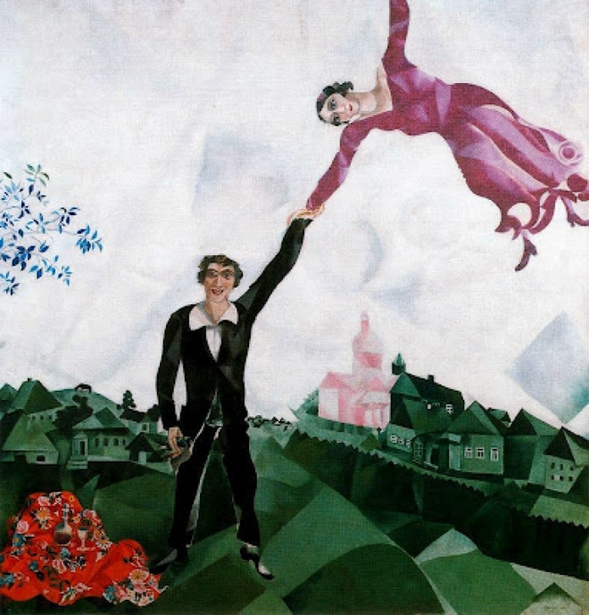
М.З.Шагал. «Прогулка»
Когда мы смотрим на картины художников, нам трудно определить: реальность или фантазия то, что изобразил мастер.
…Разве может быть так, чтоб люди летали? В этом произведении выражена реальность, правда чувств художника…

Slide 3
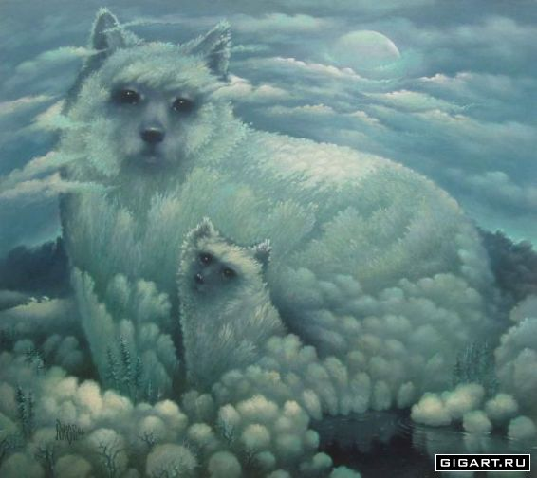
Творческое воображение необходимо мастеру для создания произведения.

Slide 4
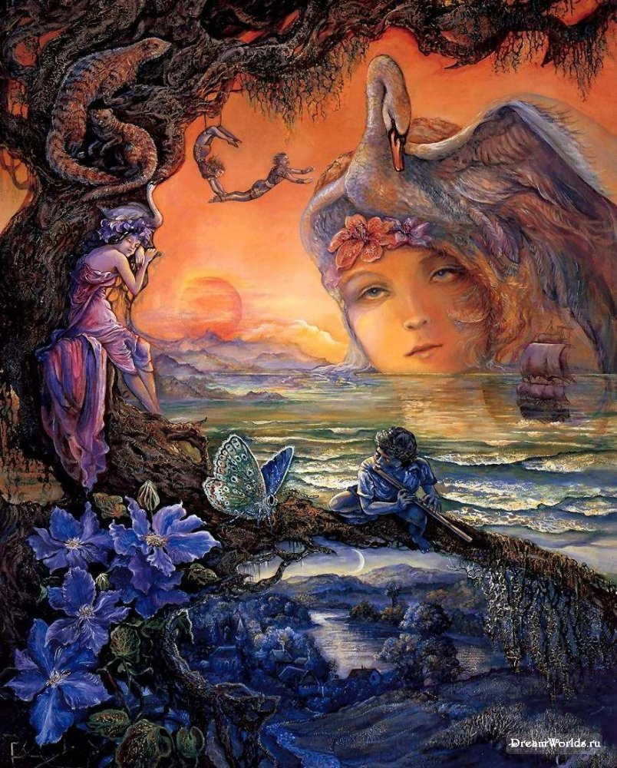
Порой художник изображает не действительность, а фантастический мир, для того чтобы передать зрителю своё настроение.

Slide 5
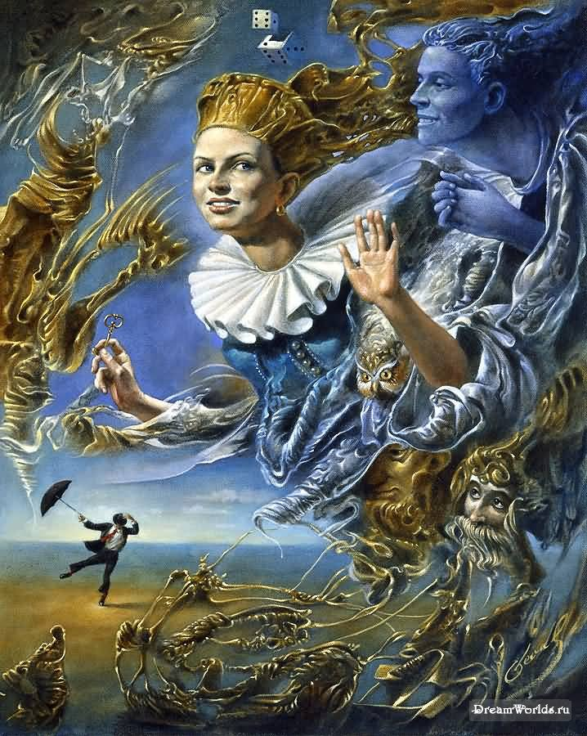
Такое право на вымысел отличает искусство от науки.

Slide 6
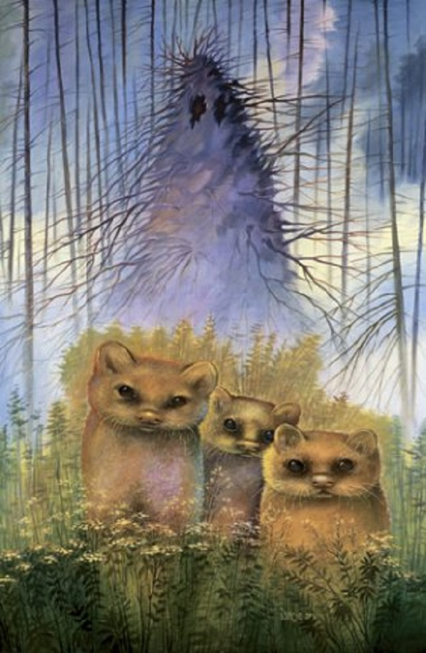
Творческое воображение необходимо для того, чтобы сочинять, но не менее - для того, чтобы видеть и понимать окружающий мир и самого себя.

Slide 7
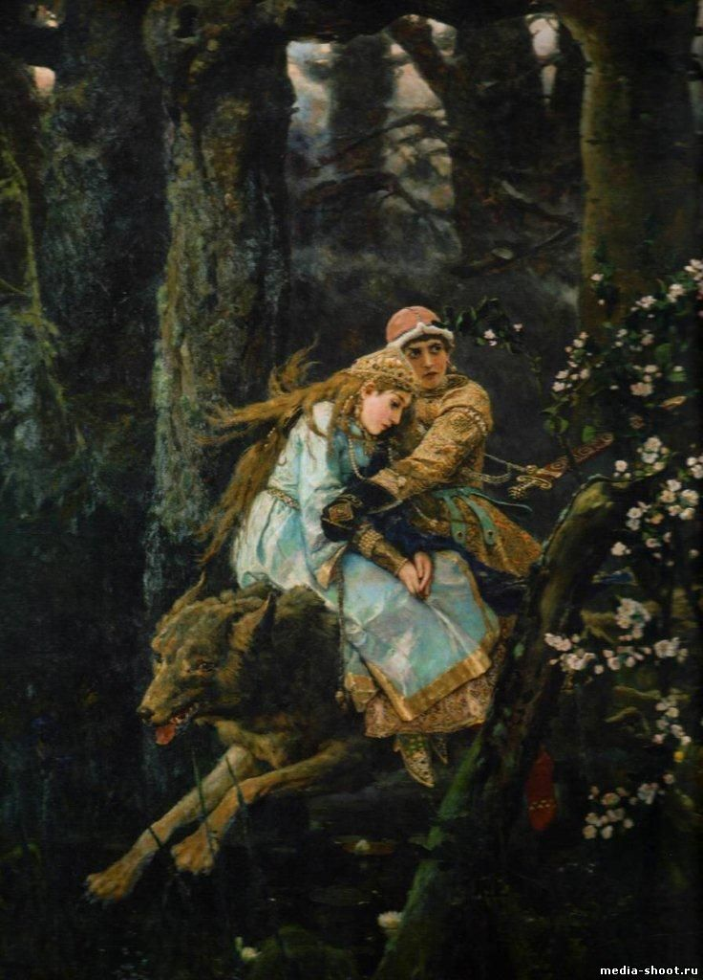
Задание
В. Васнецов
«Иван Царевич на Сером Волке»
Ценность искусства не в том, чтобы обмануть зрителя, заставить его принять изображение за саму реальность, а в подлинности чувств и переживаний, передаваемых художником зрителю.

Slide 8
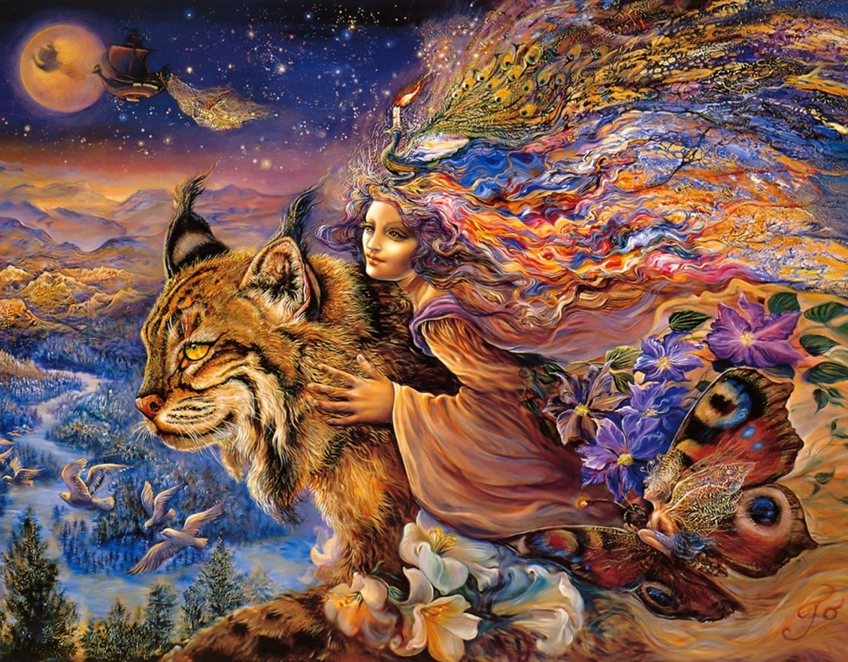
Это относится не только к портрету и картинам со сложным сюжетом…

Slide 9
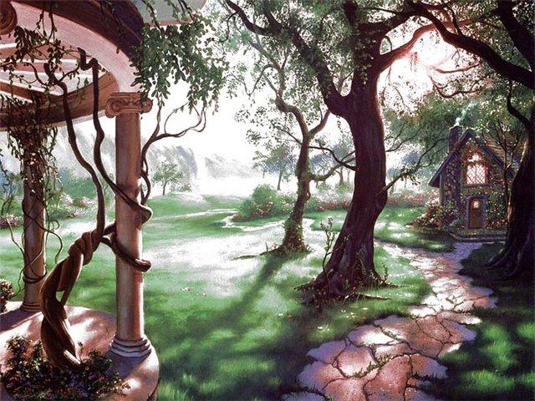
…но и к пейзажу…

Slide 10
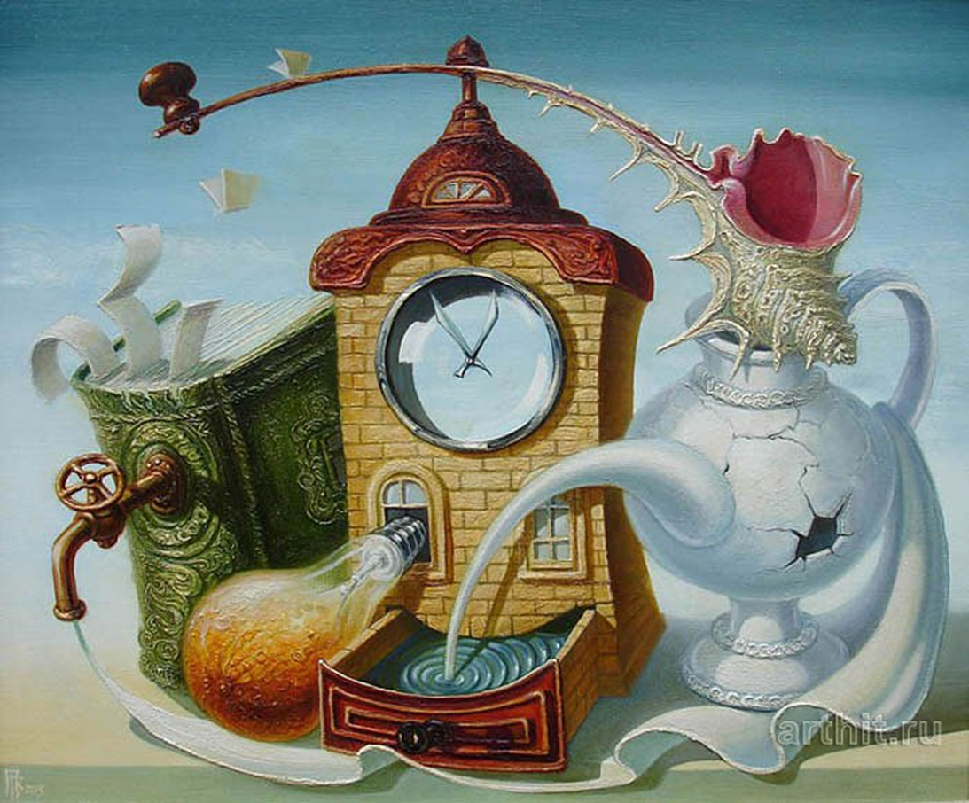
… а также к натюрморту.

Slide 11
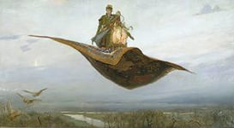
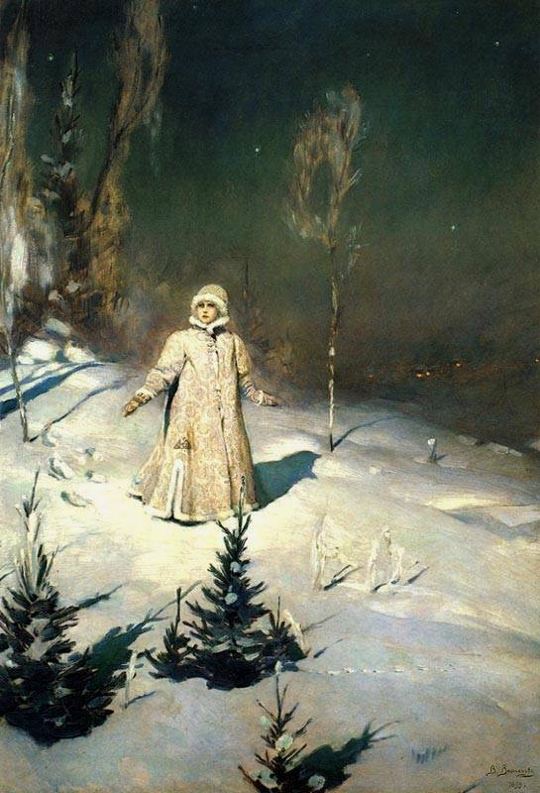
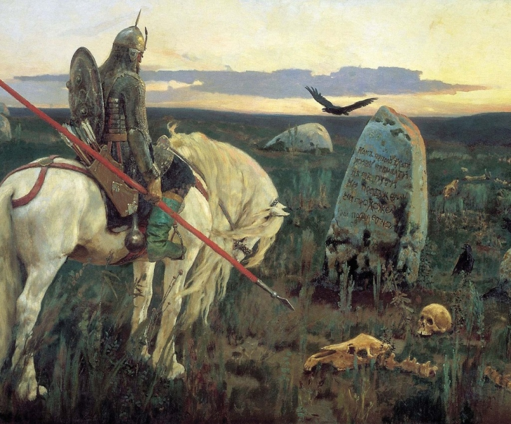
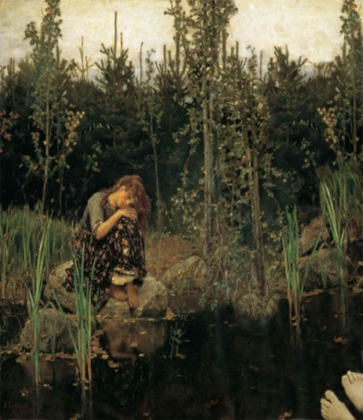
Домашнее задание:
Изобразить фантастический мир. Используйте краски разных цветов. Замысел своей работы вы можете позаимствовать из любых русских народных сказок.

